Slide 1
DEPARTAMENTO DE SEGURIDAD Y DEFENSA
CARRERA DE: INGENIERÍA EN SEGURIDAD MENCIÓN PÚBLICA Y PRIVADA
TRABAJO DE TITULACIÓN, PREVIO A LA OBTENCIÓN DEL TITULO DE INGENIERO EN SEGURIDAD MENCIÓN PÚBLICA Y PRIVADA
TEMA: MODELO DE UN SISTEMA DE GESTIÓN DE LA SEGURIDAD PARA EL PROCESO ELECTROMECÁNICO EN LAS “LÍNEAS DE TRANSMISIÓN L/T” DE 138 KV O DE MAYOR CAPACIDAD ENERGÉTICA, PARA LA COMPAÑÍA WORKTRYMEC.
AUTOR: FERNANDO RODOLFO RUIZ FLORES
DIRECTOR DE TESIS: Ing. Pablo Figueroa Montiel Msc
Director de Carrera: Dr. LENIN RECALDE
Secretario Académico: Abg. LUIS ZAPATA DELGADO
Oponente: Crnl EMC (SP) VÁSQUEZ RENE Msc
SANGOLQUÍ - ENERO 2020

Slide 2
RESUMEN
El presente trabajo de investigación, está enfocado al proceso electromecánico de líneas de transmisión L/T de 138 KV o de mayor capacidad energética, del cual se ha tomado como precedente de estudio a la línea de transmisión Milagro-Babahoyo 230 KV que se encuentra y atraviesa por las provincias del Guayas y de los Ríos, en la que se ha podido identificar riesgos tanto naturales como de origen antrópico, los cuales inciden en los procesos constructivos a todo nivel por la diferente reacción de los factores de riesgos que se desprenden por cada actividad laboral

Slide 3
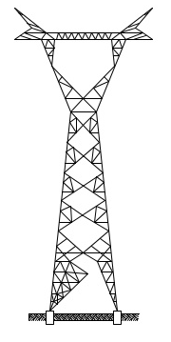
INTRODUCCIÓN
CONTENIDO
CAPITULO I: EL PROBLEMA
CAPITULO II: MARCO DE REFERENCIA
CAPITULO III: METODOLOGÍA
CAPITULO IV: ANÁLISIS E INTERPRETACIÓN DE RESULTADOS
CAPITULO V: CONCLUSIONES
CAPITULO VI: PROPUESTA

Slide 4
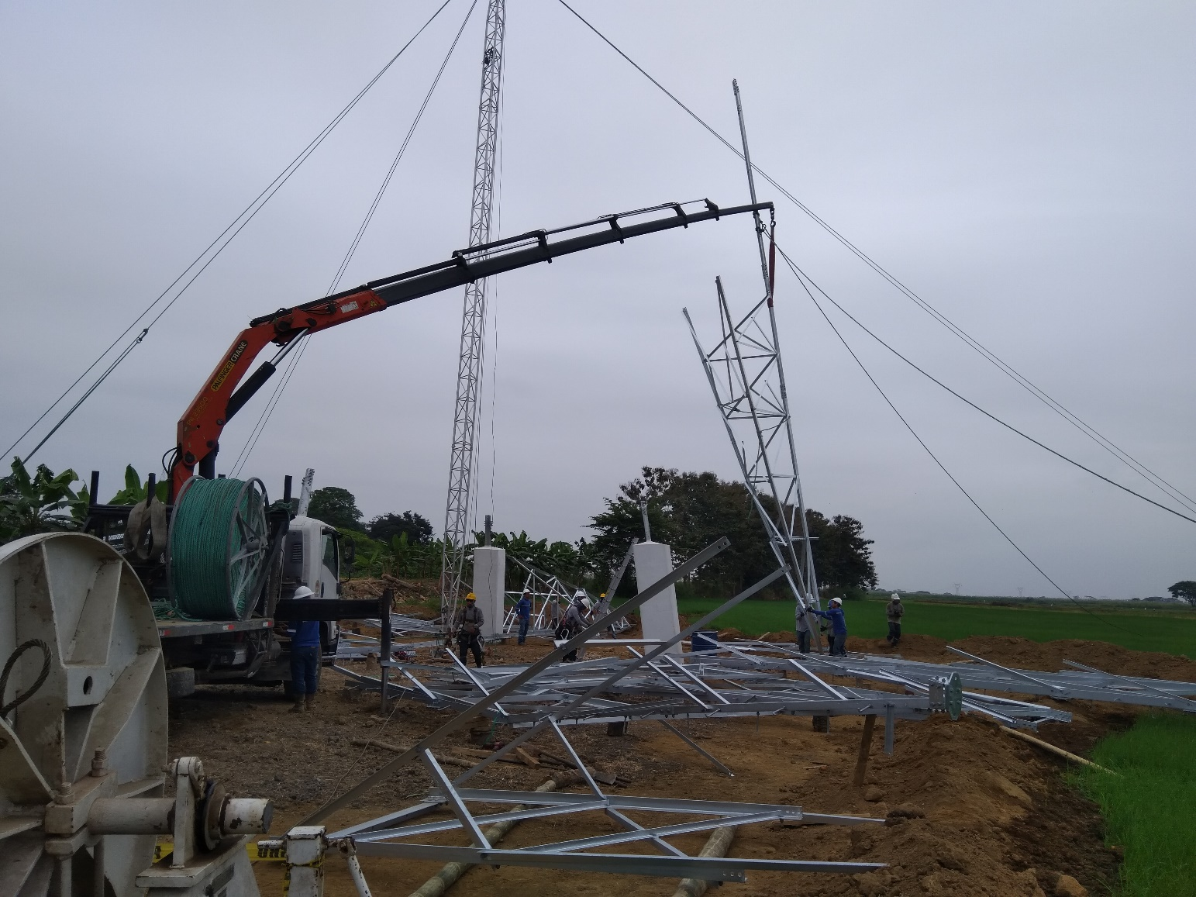
CAPITULO I: EL PROBLEMA
Actividad de alto riesgo
Diversa topografía del terreno
Clima
Diversa flora y fauna
El acceso para la movilización

Slide 5
FORMULACIÓN DEL PROBLEMA
¿Cuál es la mayor incidencia en seguridad, la cual puede convertir al proceso de construcción electromecánica en un foco de atención para generar retrasos en los plazos de entrega de cada una de las estructuras y de la L/T por
completo causados por la presencia de riesgos?

Slide 6
OBJETIVOS
Objetivo general
Establecer los niveles de mayor incidencia en la generación de riesgos que puedan generarse en el proceso electromecánico en las “Líneas de Transmisión L/T” de 138 KV o de mayor capacidad energética, para la compañía WORKTRYMEC.
Objetivos específicos
Identificar los procedimientos de trabajo que se aplican en el proceso de construcción electromecánica
Determinar los principales factores de riesgos que inciden en la generación de condiciones inseguras de trabajo en las L/T.
Evaluar los riesgos identificados en los diferentes procesos antes mencionados
Realizar un estudio de seguridad de las L/T
Realizar una observación de campo a las L/T de 138 KV o de mayor capacidad energética

Slide 7
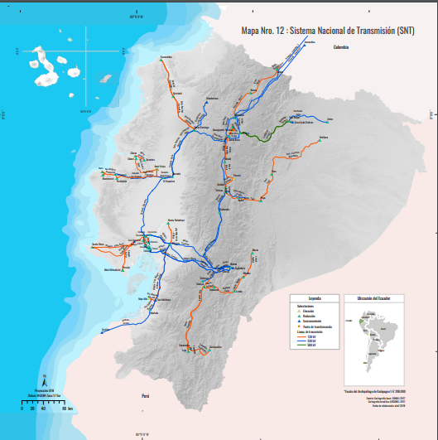
JUSTIFICACIÓN
Son puntos interconectados
por subestaciones
Venta de la energía como
excedente
Sus procesos los ampara la
constitución
Promoviendo la eficiencia energética
Tiene diferentes procesos
Constructivos electromecánicos

Slide 8
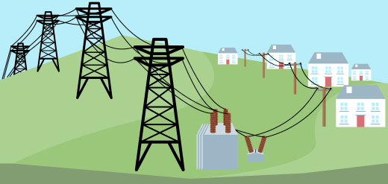
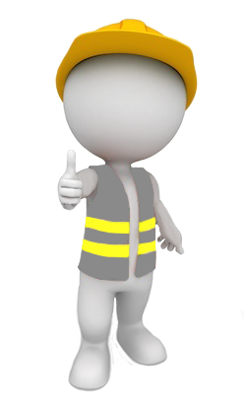
¿Que es una línea de transmisión?
Es un conjunto de elementos y áreas de trabajo con características especiales que permiten el paso de
energía electica a través de cables conductores de un punto a otro a través de los centros de generación
hacia las sub estaciones que redirigen a otros puntos con menor o mayor energía
¿Porque es importante la seguridad en el proceso de construcción?

Slide 9
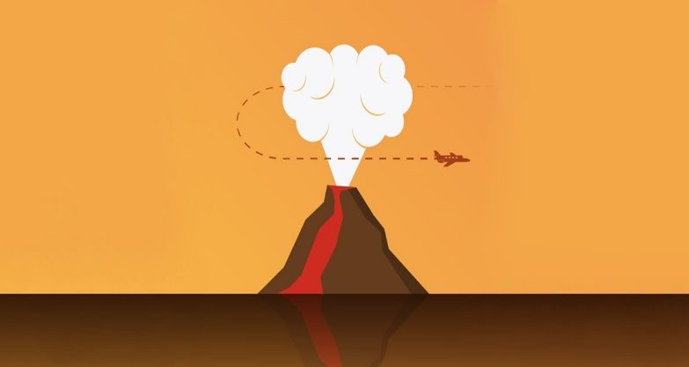
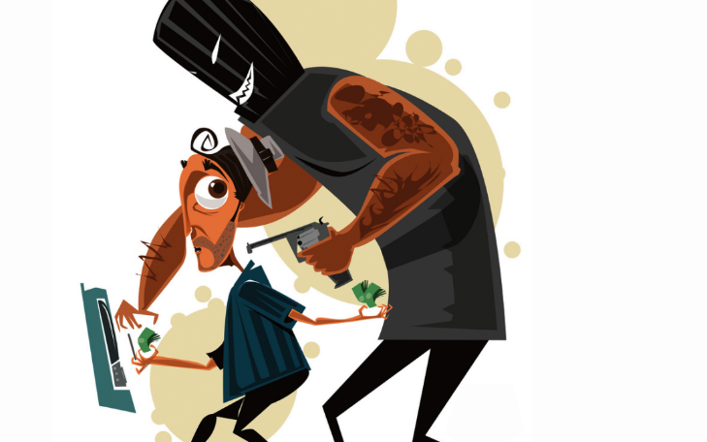
¿Qué son los riegos?
Tipos de riesgos
DE ORIGEN NATURAL
DE ORIGEN TECNOLÓGICO
DE ORIGEN ANTRÓPICO

Slide 10
Clasificación general de los riesgos
Actividades antisociales
El agente causante del daño o perdida
Son riesgos derivados
Instalaciones técnicas
El sujeto receptor de este daño o perdida
Las personas
Los bienes
Áreas exteriores
El ámbito o entorno en el que estos se pueden materializar
Áreas interiores
Método de análisis de riesgos
Gestión y tratamiento de los riesgos

Slide 11
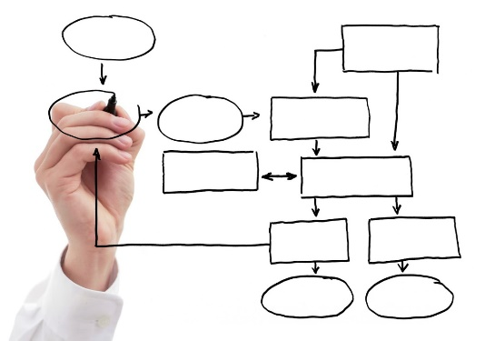
Planeación del trabajo
Diagnostico
de trabajo
Identificar
rutas
Condiciones y acciones
coordinadas

Slide 12
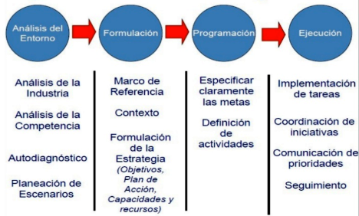
Planificación
estratégica
(Acevedo, 2014)

Slide 13
PROCEDIMIENTO DE TRABAJO
Responden
Documentación
Forma
Dar respuesta
a los procesos
¿Que? – ¿Cómo? – ¿Por qué?
Actividades seguras y eficientes
Fred back

Slide 14
1. MODELO DE UN SISTEMA DE GESTIÓN
Planificación de actividades
Reconocimiento
SISTEMA
DE GESTIÓN DE
SEGURIDAD
Cumplimiento de las políticas, normativas técnicas, procedimientos de seguridad
Relación salud
– trabajo
Evaluación
Identificación de riesgos
SEGURIDAD
EN EL TRABAJO
Evaluación de riesgos
Control
Establecimientos de procedimientos

Slide 15
SEGURIDAD EN LÍNEAS DE TRANSMISIÓN
Bajo
voltaje
≤ 0,6 KV
DISEÑO
Medio
voltaje
=<40 KV
CONSTRUCCIÓN
NIVELES DE VOLTAJE
Alto
voltaje
>40 KV
OPERACIÓN

Slide 16
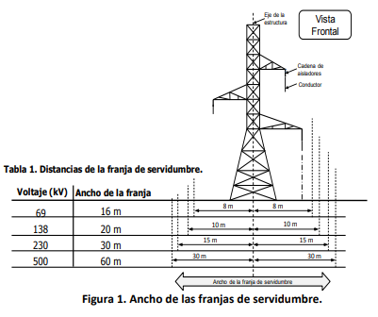
DISTANCIAS DE SEGURIDAD

Slide 17
ADMINISTRACIÓN Y GESTIÓN
Planificar (P)
Hacer (H)
Verificar (V)
Actuar (A)

Slide 18
MARCO LEGAL
Constitución de la Republica del Ecuador
Plan toda una vida 2017 – 2021
Plan nacional de eficiencia energética - PLANEE (2016 - 2035)
Ley Orgánica de Eficiencia Energética
Reglamento Ambiental para las Actividades Eléctricas

Slide 19
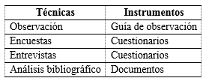
CAPITULO III: METODOLOGÍA
200
Población
Personal administrativo y operativo
personas
Personal liniero, obrero y transportistas
TÉCNICAS E INSTRUMENTOS DE RECOLECCIÓN DE INFORMACIÓN

Slide 20
CAPITULO IV: ANÁLISIS E INTERPRETACIÓN DE RESULTADOS
ANÁLISIS
BIBLIOGRÁFICO
Proceso geodinámicos
A. Áreas inmediatas
B. Índice de delincuencial
OBSERVACIÓN DE CAMPO
Y SONDEOS DE OPINIÓN
C. Servicios básicos
D. Seguridad física
E. Equipos, sistema de seguridad
F. Planes de seguridad, contingencia emergencia, otros

Slide 21
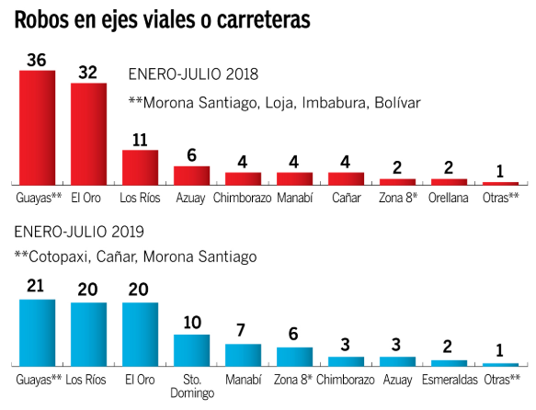
B. Índice de delincuencial
Figura 34. Robos en ejes viales o carreteras
(Universo, 2019)

Slide 22
ENCUESTAS
1. ¿Conoce usted que es un análisis de riesgo y para qué sirve?
GRUPO 1
GRUPO 2
Personal administrativo y operativo
Personal liniero, obrero y transportistas

Slide 23
6. ¿Usted realiza la sociabilización de los procedimientos de trabajo o de algún cambio en el proceso constructivo electromecánico en líneas de transmisión?
GRUPO 1
GRUPO 2
Personal administrativo y operativo
Personal liniero, obrero y transportistas

Slide 24
9 ¿Da cumplimiento a las políticas, normativas, procedimientos de seguridad aplicables en las líneas de transmisión eléctricas ya sea en general o expuestas por la empresa ejecutante del proyecto?
GRUPO 1
GRUPO 2
Personal administrativo y operativo
Personal liniero, obrero y transportistas

Slide 25
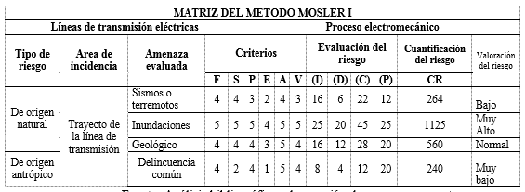
CAPITULO V: CONCLUSIONES Y RECOMENDACIONES
Luego de la recolección de datos podemos darnos cuenta como los riesgos de origen natural enfocados a inundaciones (lluvias, desborde de ríos, acumulación de agua) por el temporal de invierno en las áreas de incidencia de los proyectos realizados por la empresa Worktrymec en las líneas de transmisión 138 KV Babahoyo – Caluma y 230 KV Milagro Babahoyo en el periodo 2018 y 2019 generaron retrasos parciales en el proceso electromecánico en el cual utilizaron un contingente diferente y adecuado al temporal reforzando las medidas de seguridad para las actividades contiguas al proceso

Slide 26
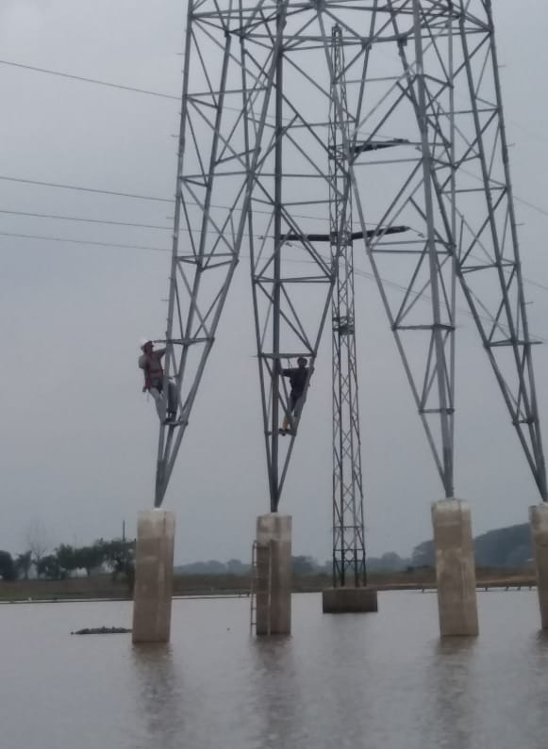
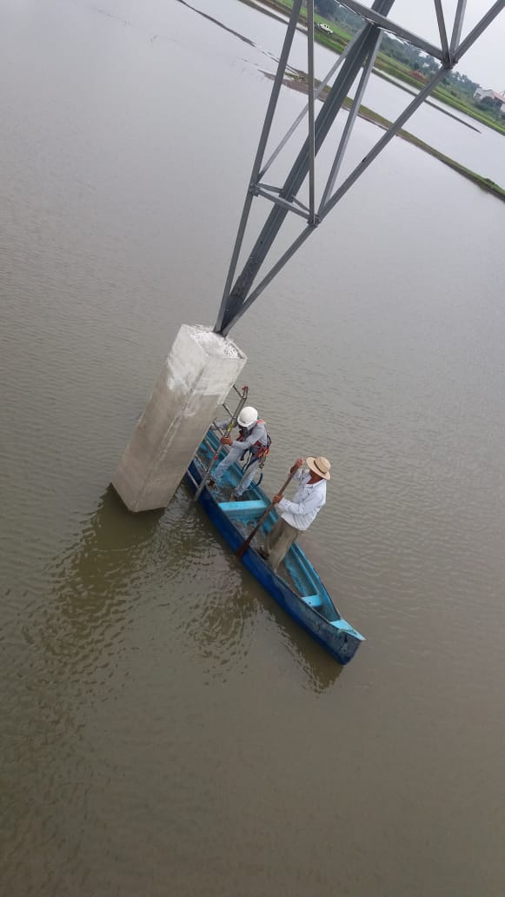
Línea de transmisión Milagro -Babahoyo 230 KV

Slide 27
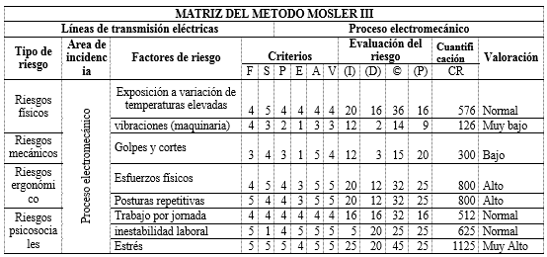
Los actos inseguros que pueden generarse en el proceso electromecánico están dados por el exceso de confianza en su mayor parte de las diferente actividades que conlleva la actividad, esto se debe a que el trabajo en líneas de transmisión al ser un trabajo temporal mientras se desarrolla el proyecto el proceso de contratación de personal es variante de acuerdo al requerimiento y avance de obra

Slide 28
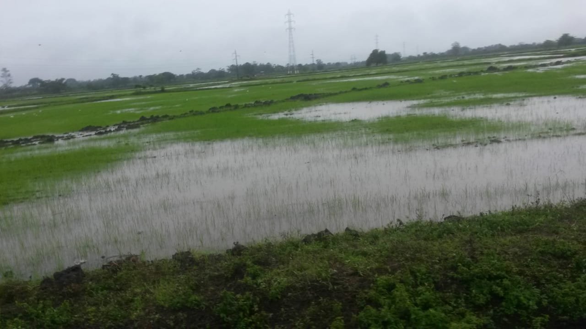
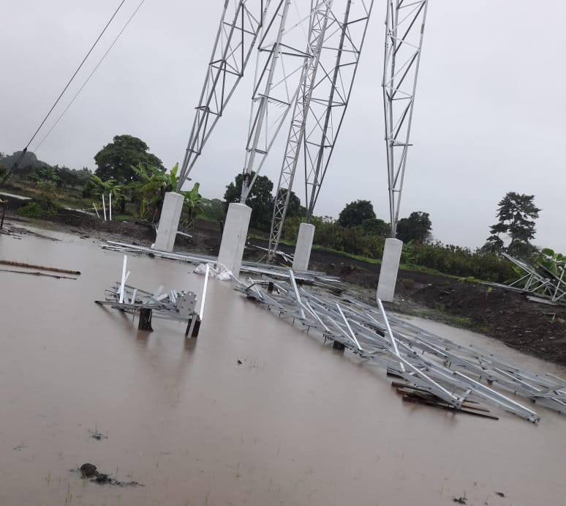
Línea de transmisión Milagro- Babahoyo 230 KV

Slide 29
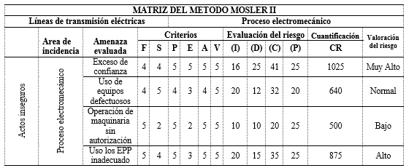
El trabajo en líneas de transmisión al desarrollarse a través de proyectos (trabajo por temporada), en los procesos de construcción conllevan a la creación de campamentos provisionales de vivienda para el personal, bodega para materiales, equipos, herramientas, insumos entre otros que de acuerdo a la magnitud y logística de la empresa esta se acopla al número de trabajadores en campo y desarrollo del proyecto, en todo este proceso constructivo, la condición insegura que más incide es el temporal y el desconocimiento mismo de las áreas de trabajo en la zona que se desarrollen.

Slide 30
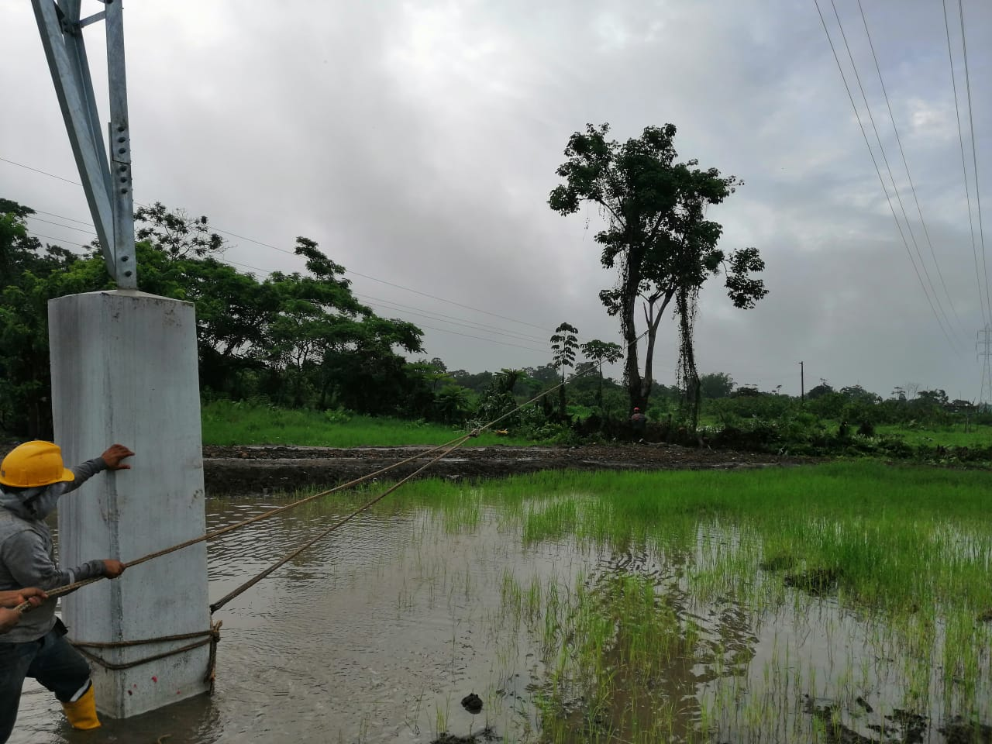
Línea de transmisión Milagro -Babahoyo 230 KV

Slide 31
RECOMENDACIONES
Establecer acuerdos con la empresa contratante del proyecto en el que se dé prioridad a la entrega de estructuras (Etapa de fabricación) de acuerdo a la procedencia que se establezca luego de un análisis de riesgos y estudios de suelo según el área en el que vaya a trabajar (Punto por punto) a lo largo de una línea de transmisión, tomando en cuenta la temporada de trabajo a fin de que se pueda establecer un contingente adecuado de personal, maquinaria, insumos entre otros a todo nivel de riesgos acuerdo a la proyección del proyecto, lo cual va a permitir cumplir con los plazos globales de entrega de la línea.
A través de la base de datos de los diferentes trabajadores, personal administrativo, técnico, obreros, etc.; con conocimientos en líneas de transmisión eléctricas, los cuales han formado parte de proceso constructivos en el Ecuador o en el extranjero, realizar capacitaciones, talleres de formación y actualización de conocimientos a través de un proceso continuo en diferentes temas a fin de que se pueda mantener una línea de conocimientos y actualización de los mismos, los cuales permitan disminuir los riesgos por actos o condiciones inseguridad en futuros proyectos.
Fomentar un programa en el que se establezcan pausas activas y pasivas, las cuales se ajusten a las necesidades de cada una de las actividades que se desarrollen por la empresa y el personal pueda recuperar la energía y mejorar el desempeño conforme a su trabajo a fin de que esto permita la disminución, tratamiento e incidencia de factores de riesgos los cuales pueden causar enfermedades profesionales.

Slide 32
CAPITULO VI: PROPUESTA
“Modelo de un sistema de gestión de la seguridad para el proceso electromecánico en las “Líneas de Transmisión L/T” de 138 KV o de mayor capacidad energética, para la compañía WORKTRYMEC.
Objetivo general
Promover la aplicación de un modelo de un sistema de seguridad que permita minimizar los riesgos en el proceso constructivo electromecánico a través de la gestión y seguridad en el trabajo.
Objetivos específicos
Establecer la organización de los procedimientos de trabajo y del personal.
Realizar un organigrama de funciones y responsabilidades del personal.
Determinar la documentación necesaria del personal previo al inicio de actividades.
Identificar los riesgos y factores a través de una metodología.
Determinar un proceso de control, seguimiento y auditorias de trabajo de las actividades y grupos de trabajo.

Slide 33
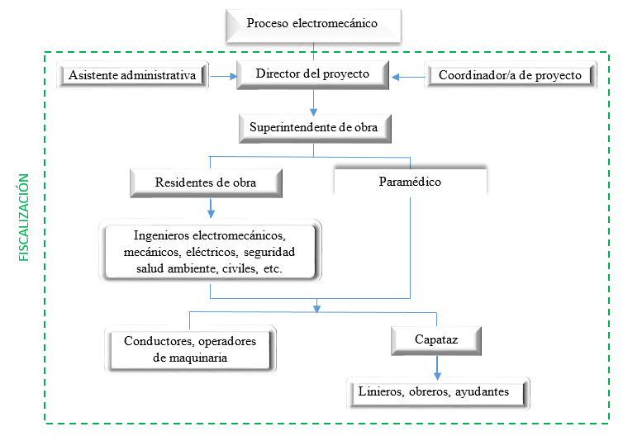
ORGANIZACIÓN DE LOS PROCEDIMIENTOS DE TRABAJO Y DEL PERSONAL
TALENTO HUMANO
CREACIÓN DE
PERFILES
PROFESIONALES
ENFOCADOS A LOS PROCEDIMIENTOS DE TRABAJO

Slide 34
PROCEDIMIENTOS DE TRABAJO Y BRIGADAS DE SEGURIDAD
Procedimiento para la participación de contratistas y contratantes
Pre armado
Primeros auxilio y rescate en alturas
Montaje de estructuras
Evacuación
PROCEDIMIENTOS
BRIGADAS
Procedimiento de desbroce
Actuación y prevención
Comunicación
Procedimiento tendido de conductores

Slide 35
APLICACIÓN MATRIZ IPERC – LÍNEA BASE
Identificar los peligros
Evaluar los riesgos
Determinar controles
*Prevenir la ocurrencia de accidentes es trabajar de forma segura y en un ambiente seguro*

Slide 36
GRACIAS

